Slide 1
«Бизнес негіздері»
«Д. Серікбаев атындағы Шығыс Қазақстан техникалық университеті»
Бизнес мектебі
1 Бөлім

Slide 2

Бизнес түсінігімен кәсіпкерлік тығыз байланысты.
Бизнес — бұл табыс табуға бағытталған кез келген шаруашылық қызметтің жиынтығы. Ол өндіріс, сауда, қызмет көрсету, қаржылық операциялар сияқты түрлі қызмет түрлерін қамтиды. Бизнес нарықтық экономика жағдайында пайда табу мақсатында жүзеге асырылады және экономикалық қатынастардың кең ауқымын білдіреді.
Кәсіпкерлік — бизнестің негізгі әрі белсенді формасы болып табылады. Ол жеке тұлғаның немесе ұйымның өз тәуекелімен, дербес шешім қабылдай отырып, жаңашылдыққа негізделген табыс табу қызметін білдіреді. Кәсіпкерлікке тән негізгі белгілер — тәуекелге бару, бастамашылдық, жауапкершілік және инновацияға ұмтылу.
Кәсіпкерлік бизнестің өзегі болып саналады, ал бизнес кәсіпкерлік қызметтің нәтижесінде қалыптасатын экономикалық жүйені көрсетеді.
Кәсіпкерлік немесе кәсіпкерлік қызмет-бұл азаматтардың және олардың кооперацияларының тәуекелмен байланысты және өз жауапкершілігімен жүзеге асырылатын, заңға сәйкес тауарларды өткізуден, мүлікті пайдаланудан, жұмыстарды орындаудан немесе қызметтерді көрсетуден түскен табыс алуға бағытталған дербес қызметі.
Кәсіпкерлік қызмет сияқты бизнесті жүзеге асыру көлемі бойынша ірі, орта және кіші болып бөлінеді.
Бизнес экономикаға динамикалық инновациялық сипат береді және оның тиімділігін айқындайды

Slide 3

«Бизнес зерттеулерінің» авторы Алан Хоскинг, Холборн Колледжінің (Лондон) көптеген жүйелі басылымдарының бірінде келесі анықтама берді:
«Бизнес-бұл жеке тұлғалардың, кәсіпорындардың немесе ұйымдардың табиғи игіліктерді алу, тауарларды өндіру немесе сатып алу және сату немесе басқа тауарларға, қызметтерге немесе мүдделі тұлғалардың немесе ұйымдардың өзара пайдасына ақшаға айырбастау бойынша жүзеге асыратын қызметі».
Бизнес үрдіс ретінде белгілі бір функцияларды топшалайды: қаржылық және есеп жүргізу, кадрлық және материалдық-техникалық қамтамасыз ету, өндірістік, маркетинг, ғылыми-зерттеу және жобалау жұмыстары.
Бизнес ағылшын тілінен аударғанда [business] пайдалы қызметті,
өнімдерді өндіру немесе белгілі бір қызмет түрлерін көрсету арқылы ақша
ресурстарын құруды ұсынады.
Бизнес-бұл тұтынушылардың сұранысын қанағаттандыру және пайда табу мақсатында іскер адамдардың іскерлік қарым-қатынасының жиынтығы.
Бизнес пен кәсіпкерлікті қарқынды дамыту үшін белгілі бір жағдайлар
мен факторлар қажет: 1) жасампаздық идеялар, жеке мүдделер, пайда,
кәсіпкерлік қабілеттілік; 2) нарықты кеңейту ықтималдығы немесе нарықта еркін орын болуы; 3) пайданы ұлғайту мүмкіндігі; 4) жаңалықтар енгізу, ресурстарды үнемді пайдалану қабілеті; 5) дағдарысты жағдайларды болжау мүмкіндігі және оларды шешу жолдары.

Slide 4
Кейбір ғалымдардың пікірінше, кәсіпкерлік бизнестің бастауы болып саналады және ұғымдардың негізгі айырмашылығы, яғни бизнес ұғымы кәсіпкерлікке қарағанда әлдеқайла кең.
Бизнестің мақсаты негізінен кәсіпорындардың ұзақ уақыт бойы өз қызметінде ұмтылатын нәтижесі. Бизнестің мақсаты даму сатысына байланысты түрлі болып келеді:
пайда алу;
бизнесті дамыту үшін қажетті қор жинақтау;
қоғамға қажетті тауарлар мен қызметтерді ұсыну;
нарықта, салада алдыңғы қатарлы позицияларға қол жеткізу;
тұтынушылардың сұранысын оңтайлы қанағаттандыру;
өз қызметкерлеріне өзін тануға мүмкіндік беру.
Бизнестің негізгі мақсаты пайданы барынша көбейту, яғни экономикалық әсер алу болып табылады.

Slide 5

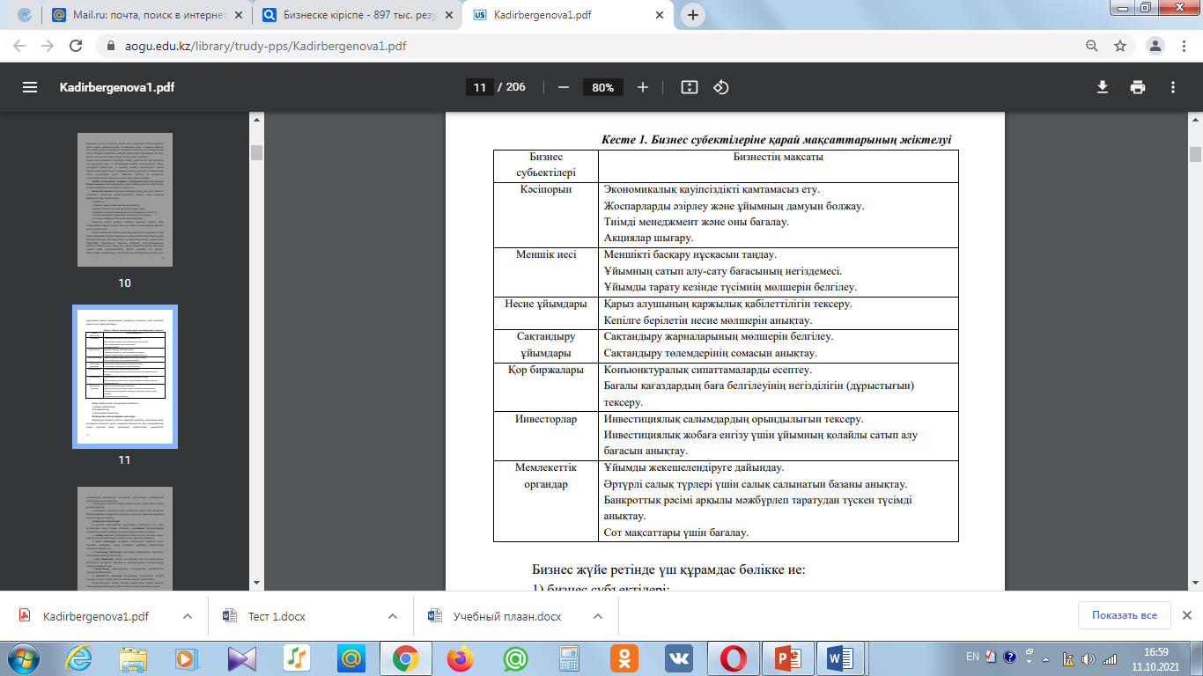
Бизнес субектілеріне қарай мақсаттарының жіктелуі

Slide 6

Бизнес жүйе ретінде үш құрамдас бөлікке ие:
1) бизнес субъектілері;
2) компоненттер;
3) интегративті қасиеттер.
Кәсіпкерлік субъектілерінің санаттары
Кәсіпкерлік қызметті жүзеге асыратын азаматтар, қандастар және кәсіпкерлік қызметті жүзеге асыратын мемлекеттік емес коммерциялық заңды тұлғалар (жеке кәсіпкерлік субъектілері), мемлекеттік кәсіпорындар (мемлекеттік кәсіпкерлік субъектілері) кәсіпкерліктің субъектілері болып табылады

Slide 7
Кәсіпкерлік субъектілері:
мақсаты экономикалық қауіпсіздікті қамтамасыз ету, даму жоспарларын әзірлеу болып табылатын - кәсіпорын.
Кәсіпорындарды өндірушілер, сатып алушылар, делдалдық құрылымдары ұсынады;
меншік иесі иесі кәсіпорынның сатып алу-сату бағасын немесе оның үлесін негіздей отырып, мүлікті иелену нұсқасын таңдайды;
несие ұйымдары кәсіпорын кепілдігімен берілетін несие мөлшерін анықтайды, қарыз алушының қаржылық қабілеттілігін тексерумен айналысады;
сақтандыру ұйымдары сақтандыру жарнасының, сақтандыру төлемдерінің мөлшерін белгілейді;
қор биржалары бағалы қағаздардың баға белгіленімдерінің негізділігін тексерумен байланысты конъюнктуралық сипаттамаларды есептеумен айналысады;
инвесторлар инвестициялық салымдардың орындылығын тексерумен айналысады;
мемлекеттік органдар кәсіпорында салықтардың әртүрлі түрлерін қолдана отырып, ұйымды жекешелендіруге дайындайды.

Slide 8

Бизнес субъектілері
Бизнес нысандары
Бизнесмендер, нарықтағы өз іс-әрекетінде еркін капиталдың жеке меншік иелері
Жеке тұлғалар, сондай-ақ заңды тұлға ретінде әрекет ететін кәсіпорындардың меншік иелері мен иелері
Жеке немесе жеке кәсіпкерлік
Серіктестік
Корпорация (акционерлік қоғам)
Жеке кәсіпкерлік дегеніміз-иесі бір адам болатын бизнес. (Шағын дүкендер, қызмет көрсету кәсіпорындары, фермалар, заңгерлердің кәсіби қызметі).
Серіктестік дегеніміз екі немесе одан да көп адам иелік ететін бизнес.
Корпорация дегеніміз бірлескен кәсіпкерлік қызмет үшін біртұтас заңды тұлға ретінде біріктірілген адамдардың жиынтығы. (Акционерлер, Акционерлік қоғамдар).

Slide 9
2. Арасында қандай айырмашылық бизнеспен және кәсіпкерлікпен?
Бизнес
Кәсіпкерлік
Коммерция
Материалдық емес саладағы шаруашылық қызмет
Материалдық өндіріс саласындағы шаруашылық қызмет
Өнімдер; Заттар; Ойыншықтар
Нотариус; Мұғалім; Шаштараз
"Бизнес"," кәсіпкерлік "және" Коммерция "ұғымдары жиі араласады
Бизнес – бұл табыс немесе басқа да жеке пайда әкелетін қоғамдық өндіріс саласындағы кез-келген қызмет түрі.
Алайда экономикалық қызметті өнімдер мен қызметтерді (материалдық және материалдық емес) өндіру саласында жүзеге асыруға болады.
Сондықтан бизнесті кәсіпкерлікке (материалдық өндіріс) және коммерцияға (материалдық емес сала, қызметтер) бөлу әдеттегідей.

Slide 10
3. Бір ерекшеліктері бар ма?
Кәсіпкерлік - кәсіпорын немесе кәсіпкер атынан экономикалық белсенділікті жүзеге асыру нысаны.
Кәсіпкерлік қызмет субъектісі - бұл мүлікті пайдаланудан, тауарды сатудан, жұмыстарды орындаудан немесе қызметтерді көрсетуден жүйелі түрде пайда алуға бағытталған және заңда белгіленген тәртіппен тіркелген өз тәуекелі бойынша дербес қызметті жүзеге асыратын азаматтық құқық субъектісі. (Жеке кәсіпкер, қауымдастық, мемлекеттік ұйым, серіктестік, фермерлік шаруашылық, акционерлік қоғам).
Кәсіпкерлік, жүзеге асыруды көздейді:
Тікелей өндірістік функциялар (тауарлар өндіру немесе қызметтер көрсету)
Делдалдық функцияларды (тауарды нарыққа жылжытумен байланысты қызметтерді көрсету немесе тауарды өндірушіден тұтынушыға беру)

Slide 11



4. Бизнес не үшін қажет?
Бірінші кезекте бизнес мемлекет экономикасының құрамдас бөлігі болып табылады
Бизнестің мемлекет экономикасы үшін маңызы
Пайда табу үшін кәсіпкер өндіріс процесіне жаңалық енгізеді
Кәсіпкер жұмыс орындарын ашады
Кәсіпкер салық төлейді және бұл мемлекеттің әл-ауқатын арттырады

Slide 12
Жеке бизнес
Артықшылықтары «+»
Кемшіліктері «-»
Бизнесті дамыту процесін бақылау және таңдау
Жеке жұмыс ортасын құру
Аз стресс (жақсы жұмыс істейтін бизнесті құрып, оны толығымен басқарғаннан кейін)
Табысқа ешқандай шектеулер жоқ, табыс сізге байланысты
Сіз адамдарды жалдағыңыз келуі мүмкін, олар сізге қиын немесе қажет болатын мәселелерді шешеді, бірақ сіз оны ұнатпайсыз
Бұл беделді жеке табысты бизнес
Қаржылық пайда
Икемді кесте (кейбір жағдайларда)
Уақытты басқару, жеке өмір сүру мүмкіндігі
Егер бизнес тұрақты жұмыс істемесе, қаржыландыру мәселелері
Айтарлықтай инвестиция қажет болуы мүмкін: уақыт пен ақша
Қайта өңдеу үшін ақы төленбейді
Тез өзгеретін жағдайға бейімделу мүмкіндігі қажет
Кейде, белгісіздік болуы
Сіз тек сегіз сағат жұмыс істей алмайсыз және проблемалар немесе маңызды аяқталмаған істер болса, үйге ораласыз
Кепілдік жоқ
Міндеттемелер мен жауапкершілікті арттыру
Егер сіз бизнесті дұрыс жасамаған болсаңыз, өзіңіз жұмыс істейтін бизнес емес, сіз жұмыс жасайсыз

Slide 13
5. Бизнесті ашу үшін бастапқы капитал қажет пе?
Бастапқы капитал - бұл кәсіпкер өз ісін ашуға инвестициялай алатын ресурстар мен қаражат.
Зияткерлік капитал
Кәсіпкердің білімі, идеялары немесе достары, туыстары, әдебиеті немесе жеке бақылауларынан алынған басқа адамдар.
Жеке немесе тартылған материалдық ресурстар
Жеткізушілерден осы тауарларды сатқаннан кейін төлеу арқылы тауарлық несиені пайдалануға болады.
Байланыс
Достар, туыстар, сыныптастар, сыныптастар және т.б. Олар бір нәрсе істеуге, байланыс орнатуға, материалдық немесе қаржылық ресурстарға көмектесуге кеңес бере алады.

Slide 14
Қаржы ресурстарының көздері
Жеке қаражат
Жеке мүлікті сатудан жинақталған немесе түскен
Қарыз қаражаты
Ақшаны туыстарынан, достарынан, банктен несие түрінде алуға болады
Венчурлік қаржыландыру
Бизнестегі үлес үшін немесе болашақ пайдадағы үлес үшін ақша алған кезде қаржыландыру түрі

Slide 15
6. Өз бизнесіңізді қалай ашуға және дамытуға болады?
Тауарға немесе қызметке сұранысты іздеу (қажеттіліктерді анықтау)
Сұраныс қажеттіліктерін қанағаттандыра алатын адамды іздеу
Өнімді жеткізушіден алыңыз
Оны мұқтаж адамға сату
Тауарды сатып алу өз қаражатына немесе сатуға (сатудан кейінгі есеп айырысу) жүргізілуі мүмкін.
Сатып алу мен сатудың арасындағы баға айырмашылығы – кәсіпкердің кірісі – делдалдық қызмет.
Қызмет көрсету жағдайында бірдеңе сатып алудың қажеті жоқ, сіз өз жұмысыңыздың есебінен қызмет көрсете аласыз.
Делдалдық қызметтер де бар

Slide 16
Жеке бизнесті дамыту мүмкіндіктері
Өз тұтынушыңыз үшін ассортиментті ұлғайту өнімдердің алуан түрін алу:
- Жаңа жеткізушілер
- Бір жеткізуші
Өнім берушілердің өнімдерін өз өндірісі есебінен пысықтау. Ол үшін ол:
- Жеткізушілерден бөлшектерді алыңыз және жеке құрастыруды ұйымдастырыңыз.
- Өнім берушілердің өнімдерін Клиенттің ерекше қажеттіліктеріне бейімдеу.
- Бағаның тиісті өсуімен өз қызметтерінің сапасын жақсарту.
Клиенттер санының артуы
- Олар ұсынатын тауарлар мен қызметтерге мұқтаж тұтынушылар санын көбейтіңіз

Slide 17
Назарларыңызға рахмет!

